Slide 1



TATA CARA INPUT DATA DAN PENYIAPAN Kumpulan data UNTUK APLIKASI SATU DATA
DINAS KOMUNIKASI DAN INFORMATIKA
KABUPATEN WONOSOBO

Slide 2
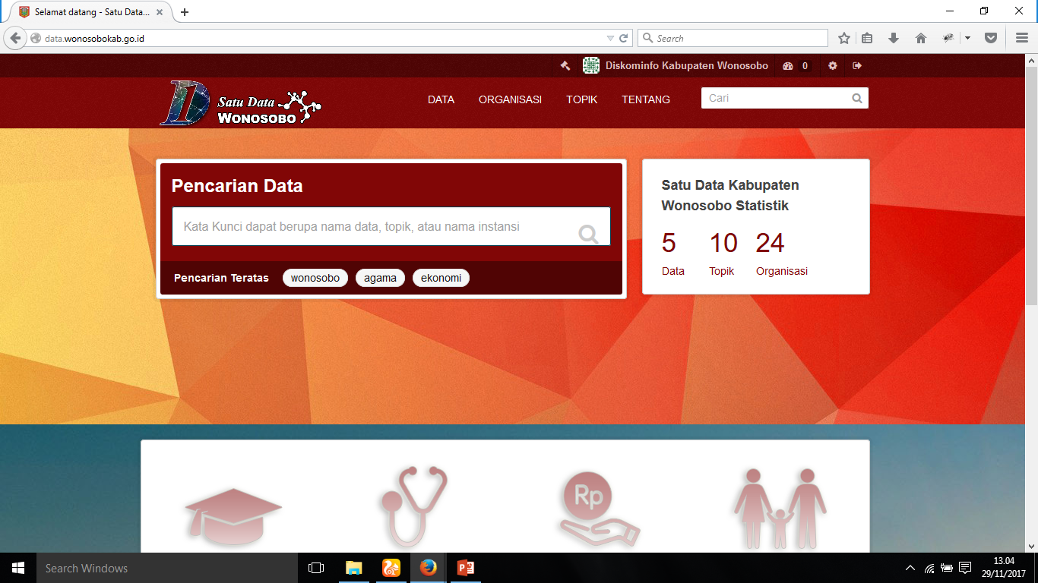
APLIKASI SATU DATA KABUPATEN WONOSOBO
http://data.wonosobokab.go.id/

Slide 3
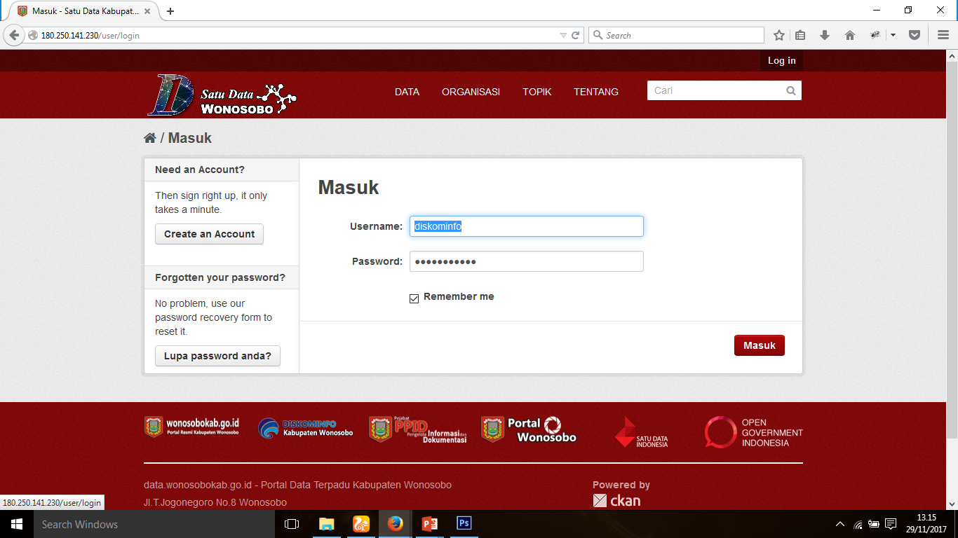
LOGIN KE APLIKASI OPEN DATA (CKAN)
Klik Log in (pojok kanan atas)
Username - pilih nama pengguna hanya dengan menggunakan huruf, angka, dan karakter.
Password - masukkan kata sandi yang telah kami berikan

Slide 4
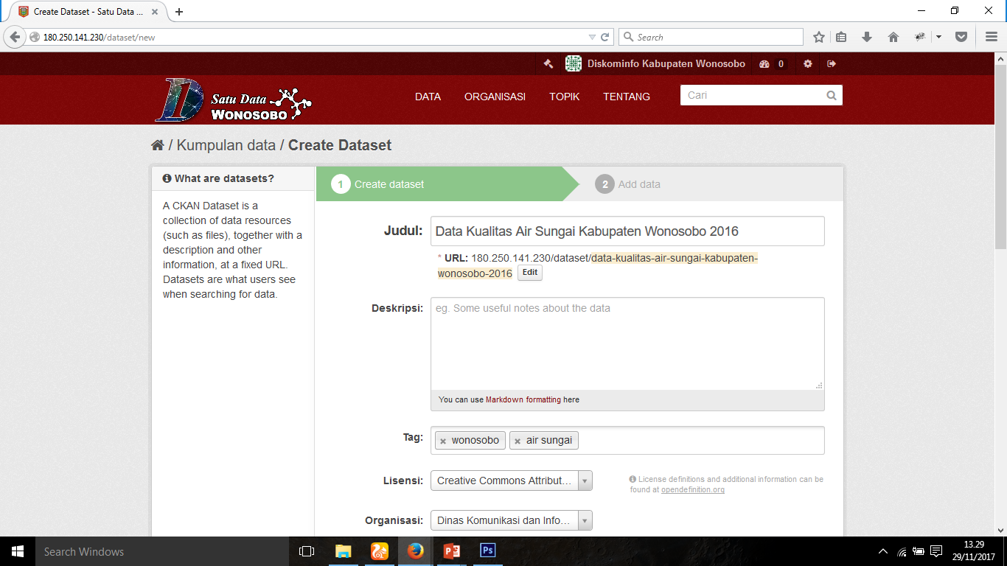
MENAMBAH DATASHET BARU
Klik menu Data → Klik tombol “Tambah Kumpulan Data”
Judul - judul ini akan unik di CKAN, jadi buatlah singkat tapi spesifik. Misalnya "kepadatan penduduk Indonesia menurut wilayah" lebih baik daripada "angka populasi".
Deskripsi - Anda dapat menambahkan deskripsi dataset yang lebih panjang di sini : CONTOH
Dataset ini berisi Data Jumlah Wajib Pajak yang membayar Pajak Air Tanah Di Provinsi Jawa Tengah. Penjelasan mengenai variabel pada Dataset ini:
tahun : Tahun
jenis_pajak : nama jenis-jenis pajak
jumlah_unit : jumlah unit
jumlah_penerimaan_rupiah : jumlah penerimaan pajak (dalam Rp)

Slide 5
MENAMBAH DATASHET BARU
Tag - disini Anda bisa menambahkan tag yang akan membantu orang menemukan data dan menghubungkannya dengan data terkait lainnya. Contohnya bisa berupa "populasi", "kejahatan", "jawa tengah". Tekan tombol <return> di antara tag. Jika Anda salah memasukkan tag, Anda dapat menggunakan tombol hapus untuk menghapusnya sebelum menyimpan kumpulan data.
Lisensi - penting untuk menyertakan informasi lisensi sehingga orang tahu bagaimana mereka dapat menggunakan datanya. Bidang ini harus berupa kotak drop-down. Jika Anda perlu menggunakan lisensi yang tidak ada dalam daftar, hubungi administrator situs Anda.
Organisasi - Jika Anda adalah administrator, menu tarik-turun ini akan memungkinkan Anda memilih yang mana yang harus memiliki kumpulan data. Pastikan default yang dipilih adalah yang benar sebelum Anda melanjutkan.

Slide 6
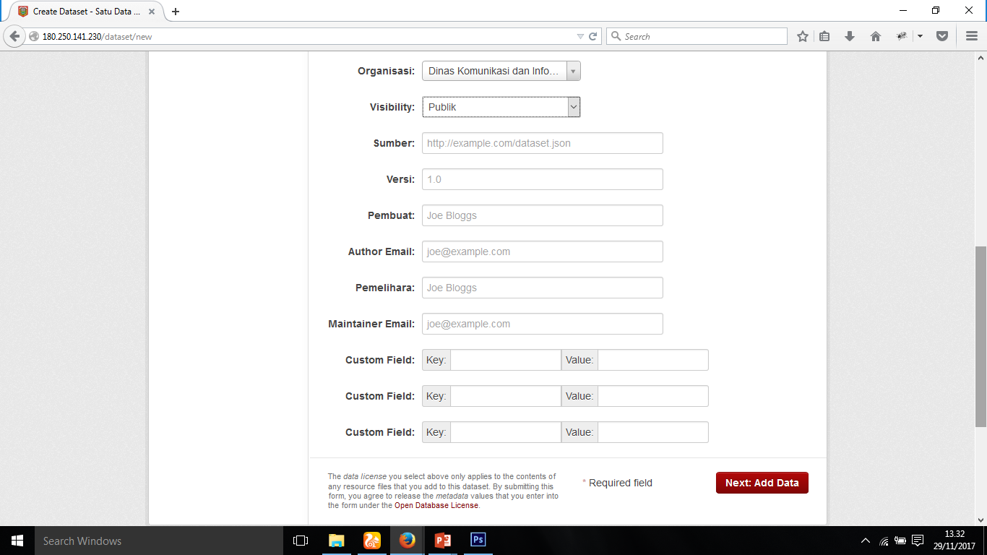
MENAMBAH DATASHET BARU
Visibilitas - Dataset PUBLIK bersifat publik dan dapat dilihat oleh pengguna situs manapun. Kumpulan data PRIVAT hanya dapat dilihat oleh anggota organisasi yang memiliki kumpulan data dan tidak akan muncul dalam penelusuran oleh pengguna lain.
Sumber - Dari skpd mana sumber data tsb diperoleh atau alamat link sumber tersebut diambil
Versi - Diisi angka 1 apabila data baru pertama di upload, ditulis 2 dst apabila sudah mel proses revisi
Pembuat - Nama orang atau organisasi yang bertanggung jawab untuk memproduksi data.
Email Penulis - alamat e-mail untuk penulis, yang menanyakan tentang data yang harus dikirim.
Maintainer/ maintainer e-mail - Jika perlu, perincian untuk orang kedua yang bertanggung jawab atas data.

Slide 7
MENAMBAH DATASHET BARU
KETERANGAN KHUSUS/META DATA(Custom Field) – Pada kolom ini dapat ditambahkan keterangan tambahan terhadap datseet tsb :
Sumber Data = Bidang di SKPD
Frekuensi Penerbitan : I tahun
Tahun Data = 2013-2016
Cakupan Wilayah = Prov. Jateng
Penyajian = jenis Data
Kontak = email prdusen data
Rujukan = website produsen data
Bila Anda telah mengisi informasi di halaman ini, pilih tombol "Next: Add Data". (Atau pilih "Cancel" untuk membuang informasi yang terisi.)

Slide 8
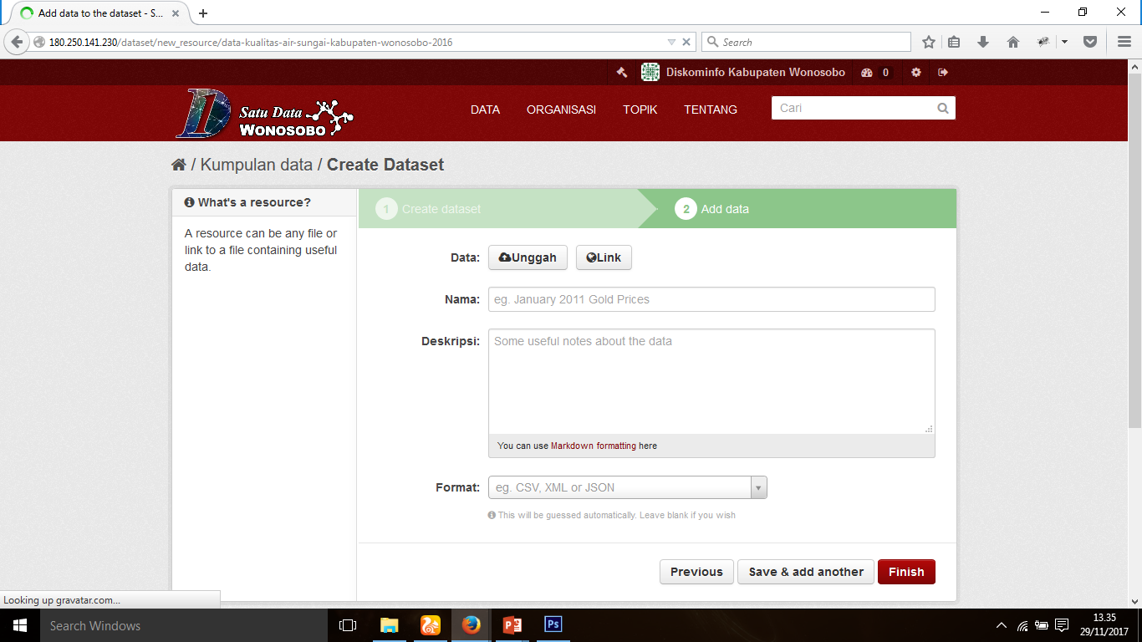
MENAMBAH DATASHET BARU
Jika Anda memberi CKAN link ke data, seperti http://example.com/mydata.csv , pilih "Link ke file" atau "Link to a API". (Jika Anda tidak tahu apa itu API, Anda tidak perlu khawatir dengan opsi ini - pilih "Link ke file".)
Jika data yang akan ditambahkan ke CKAN ada di file di komputer Anda, pilih "Upload file". CKAN akan memberi Anda file browser untuk memilihnya.

Slide 9
MENAMBAH DATASHET BARU
Nama - nama untuk sumber ini, misalnya "Kepadatan penduduk 2011, CSV". Sumber daya yang berbeda dalam dataset harus memiliki nama yang berbeda.
Deskripsi - deskripsi singkat tentang sumber daya.
Format - format file sumber daya, misalnya CSV (nilai yang dipisahkan koma), XLS, JSON, PDF, dll.

Slide 10
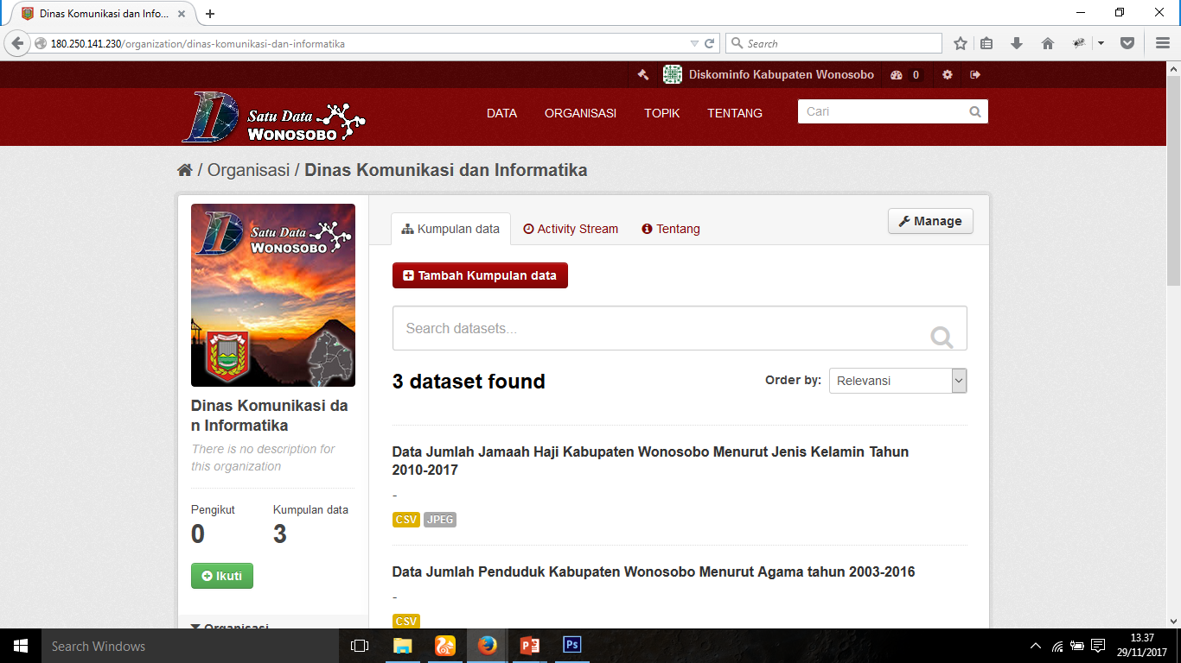
MENGEDIT KUMPULAN DATA
Buka halaman dataset. Anda bisa menemukannya dengan memasukkan judul di kotak pencarian pada halaman manapun.
Pilih tombol "Edit", yang harus Anda lihat di atas judul dataset.
CKAN menampilkan layar "Edit dataset". Anda dapat mengedit salah satu bidang (Judul, Deskripsi, Kumpulan Data, dll.), Ubah visibilitas (Pribadi / Umum), dan tambahkan atau hapus tag atau bidang khusus.
Setelah selesai, pilih tombol "Perbarui dataset" untuk menyimpan perubahan Anda.

Slide 11
MENAMBAH, MENGHAPUS DAN MENGEDIT SUMBER DAYA
Buka halaman "Edit dataset" dataset.
Di sidebar kiri, ada pilihan untuk mengedit sumber daya. Anda dapat memilih sumber daya yang ada (untuk mengedit atau menghapusnya), atau pilih "Add new resource".
Anda dapat mengedit informasi tentang sumber daya atau mengubah file yang ditautkan atau diunggah. Untuk rinciannya, lihat langkah sebelumnya.
Setelah selesai mengedit, pilih tombol bertanda "Perbarui sumber daya" (atau "Tambahkan", untuk sumber daya baru) untuk menyimpan perubahan Anda. Sebagai alternatif, untuk menghapus sumber daya, pilih tombol "Hapus sumber daya".
MENGHAPUS KUMPULAN DATA
Buka laman "Edit dataset" dataset (lihat "Mengedit kumpulan data", di atas).
Pilih tombol "Hapus".
CKAN menampilkan kotak dialog konfirmasi. Untuk menyelesaikan penghapusan kumpulan data, pilih "Konfirmasi".

Slide 12
PERSYARATAN TABEL UNTUK INPUT DATA
Nama-nama kolom harus termuat dalam satu baris
Nama-nama kolom umumnya disusun dalam satu baris dan ditempatkan pada baris pertama. Jika nama-nama tersebut tersusun dalam beberapa baris maka perlu diatur ulang agar terangkum dalam satu baris.
Gunakan satu tipe data per kolom
Ketidakjelasan tipe data dalam satu kolom dapat menyebabkan data sulit dianalisis secara otomatis. Oleh karena itu, data yang mengandung banyak informasi perlu dipisahkan dalam beberapa kolom, jika diperlukan.
Pastikan pengisian data berbentuk baris, bukan kolom
Setiap data baru yang dimasukkan harus membentuk baris baru, bukan kolom baru. Kolom baru hanya boleh ditambahkan apabila pengukuran baru diperkenalkan dalam metode pengumpulan. Jika ditemui bahwa memasukkan data baru berarti selalu memperkenalkan kolom baru maka skema data perlu diatur ulang.
Pisahkan data mentah dengan data hasil analisis
Data harus disajikan dalam bentuk paling primer, atau data mentah. Hal ini dikarenakan data mentah dapat dipakai berulang dalam ragam analisis yang berbeda. Data hasil analisis hendaknya disajikan terpisah dari data mentah.

Slide 13
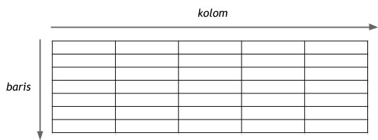
STRUKTUR TABEL

Slide 14
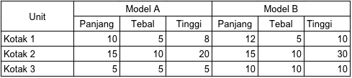
STRUKTUR TABEL YANG KELIRU
diganti
unit | jenis_model | panjang | tebal | tinggi
Kotak 1 | A | 10 | 5 | 8
Kotak 1 | B | 12 | 5 | 10
Kotak 2 | A | 15 | 10 | 20
Kotak 2 | B | 15 | 10 | 30
Kotak 3 | A | 5 | 5 | 5
Kotak 3 | B | 10 | 10 | 10

Slide 15
JENIS DAN ELEMEN DATA OPD KABUPATEN WONOSOBO

Slide 16
ELEMEN DATA STASTISTIK SEKTORAL
SKPD DAN KABUPATEN/KOTA
BPS KABUPATEN
No | Jenis Data | Level | Tahun | Sumber | Ket
1 | Pertumbuhan PDRB | Kab/Kota | 2013-2017
2 | PDRB per kapita | Kab/Kota
3 | Indeks Gini | Kab/Kota
4 | Pemerataan pendapatan versi Bank Dunia | Kab/Kota
5 | Indeks ketimpangan Williamson (Indeks Ketimpangan Regional) | Kab/Kota
6 | Persentase penduduk diatas garis kemiskinan | Kab/Kota
7 | Jumlah Penduduk Miskin | Kab/Kota
8 | Tingkat Pengengguran Terbuka | Kab/Kota
9 | IPM | Kab/Kota
10 | Nilai Tukar Petani | Kab/Kota

Slide 17
DINAS PENDIDIKAN PEMUDA DAN OLAHRAGA
No | Jenis Data | Level | Tahun | Sumber | Ket
1 | Angka Melek Huruf | Kab/Kota | 2013-2017
2 | APK dan APM SD/SDLB/ Paket A | Kab/Kota | 2013-2017
3 | Jumlah Sekolah SD Negeri | Kab/Kota | 2013-2017
4 | Jumlah Sekolah SD Swasta | Kab/Kota | 2013-2017
5 | Rasio SD/penduduk usia sekolah SD | Kab/Kota | 2013-2017
6 | Jumlah Guru SD Negeri | Kab/Kota | 2013-2017
7 | Jumlah Guru SD Swasta | Kab/Kota | 2013-2017
8 | Rasio guru SD/murid | Kab/Kota | 2013-2017
9 | Rasio guru SD/murid /kelas rata-rata | Kab/Kota | 2013-2017
10 | APK dan APM SMP/SMPLB/Paket B | Kab/Kota | 2013-2017
11 | Jumlah Sekolah SMP Negeri | Kab/Kota | 2013-2017
12 | Jumlah Sekolah SMP Swasta | Kab/Kota | 2013-2017
13 | Rasio sekolah SMP/penduduk usia sekolah SMP | Kab/Kota | 2013-2017
14 | Jumlah Guru SMP Negeri | Kab/Kota | 2013-2017
15 | Jumlah Guru SMP Swasta | Kab/Kota | 2013-2017
16 | Rasio guru SMP/murid | Kab/Kota | 2013-2017
17 | Rasio guru SMP/murid /kelas rata-rata | Kab/Kota | 2013-2017

Slide 18
DINAS PENDIDIKAN , PEMUDA DAN OLAHRAGA
No | Jenis Data | Level | Tahun | Sumber | Ket
18 | SD/MI kondisi bangunan baik
19 | SMP/MTs kondisi bangunan baik
21 | % lembaga PAUD yang terakreditasi
22 | Angka Putus Sekolah (APS) SD/MI
23 | Angka Putus Sekolah (APS) SMP/MTs
24 | Angka Melanjutkan (AM) SD/MI
25 | Angka Melanjutkan (AM) SMP/MTs

Slide 19
DINAS KESEHATAN
No | Jenis Data | Level | Tahun | Sumber | Ket
1 | Angka Kematian Ibu (AKI) (per 100.000 KH)
2 | Angka Kematian Bayi (AKB) (/1.000KH)
3 | Angka Kematian Balita (AKABA /1.000 KH)
4 | Angka Kematian DBD (%)
5 | Angka Kesakitan DBD (per 100.000 pddk)
6 | Jumlah Posyandu
7 | Rasio posyandu per satuan balita
8 | Jumlah Puskesmas
9 | Jumlah Poliklinik
10 | Jumlah Puskesmas Pembantu
11 | Rasio puskesmas per sat penddk
12 | Rasio poliklinik per sat penddk
13 | Rasio puskesmas Pembantu per sat penddk
14 | Jumlah Rumah Sakit Pemerintah dan swasta
15 | Rasio Rumah Sakit per satuan penduduk
16 | Jumlah dokter
17 | Rasio dokter per satuan penduduk
18 | Jumlah tenaga medis

Slide 20
DINAS KESEHATAN
No | Jenis Data | Level | Tahun | Sumber | Ket
19 | Rasio tenaga medis per satuan penduduk
20 | Cakupan penem & penang penderita DBD
21 | Cakupan pelay kes rujukan pasien masy miskin
22 | Cakupan kunjungan bayi
23 | Cakupan puskesmas
24 | Cakupan pembantu puskesmas
25 | Angka Penemuan kasus baru TB yang tercatat (CDR )
26 | Angka Penemuan Kasus Baru HIV/AIDS
27 | Angka Penemuan Kasus Baru Kusta
28 | Angka Penemuan Kasus Diare Balita
29 | Angka Penemuan Kasus ISPA Balita
30 | Angka Kesakitan Malaria
31 | Proporsi Kasus Hipertensi di Fasilitas Pelayanan Kesehatan
32 | Proporsi Kasus Diabet Melitus di Faskes (%)
33 | AFP Rate (/100000)
34 | Cakupan UCI (%)
35 | Proporsi KLB PD31 (%)

Slide 21
DINAS KESEHATAN
No | Jenis Data | Level | Tahun | Sumber | Ket
36 | Cakupan Pertolongan Persalinan nakes
37 | Cakupan Neonatal Komplikasi ditangani
38 | Cakupan kunjungan Bayi
39 | Prevalensi Gizi Buruk
40 | Proporsi Puskesmas memiliki Ijin Operasional (%)
41 | Proporsi Puskesmas PONED sesuai standar
42 | Proporsi Puskesmasterakreditasi
43 | Proporsi RS yg memiliki ijin operasional
44 | Proporsi RS terakreditasi

Slide 22
DINAS PU DAN PENATAAN RUANG
No | Jenis Data | Level | Tahun | Sumber | Ket
1 | Persentase panjang jalan Prov kondisi baik
2 | Persentase panjang jalan lebar ≥ 6,00 m
3 | Persentase Panjang Jalan Provinsi sebagai jalan kolektor (MST ≥ 8,0 Ton)
4 | Persentase panjang jembatan Prov kondisi baik
5 | Persentase panjang jembatan lebar ≥ 9,00m
6 | Persentase panjang Jembatan dengan beban sesuai standar Bina Marga
7 | Cakupan pelayanan air minum perdesaan
8 | Cakupan pelayanan air minum perkotaan
9 | Cakupan pelayanan sanitasi
10 | Persentase jaringan irigasi kondisi baik
11 | Persentase pemenuhan kebutuhan air baku
12 | Persentase sungai dalam kondisi baik
13 | Luasan daerah genangan banjir
14 | Persentase KSP yang memiliki rencana TR
15 | Persentase Kab/Kota terfasilitasi RDTR
16 | Prosentase kesesuaian Pemanfaatan Ruang dengan Rencana Tata Ruang

Slide 23
SATUAN POLISI PAMONG PRAJA
No | Jenis Data | Level | Tahun | Sumber | Ket
1 | Persentase Penanganan Konflik Sosial
2 | Pembentukan kader Tibumtranmas
3 | Rasio jumlah Ratih/ Linmas dengan jumlah penduduk
4 | Pengendalian dan penanganan ketente-raman dan ketertiban umum
BADAN KESATUAN BANGSA DAN POLITIK
No | Jenis Data | Level | Tahun | Sumber | Ket
1 | Kondusivitas daerah provinsi an kabupaten/kota di Jawa Tengah
2 | Kegiatan pembinaan terhadap LSM, Ormas dan OKP
3 | Persentase Penggunaan hak pilih Pemilu Legislatif
4 | Persentase Penggunaan hak pilih Pemilu Presiden dan Wakil Presiden
5 | Persentase Penggunaan hak pilih Pemilu Kepala Daerah
6 | Indeks Demokrasi Indonesia di Jawa Tengah

Slide 24
DINAS TENAGA KERJA TRANSMIGRASI DANPERINDUSTRIAN
No | Jenis Data | Level | Tahun | Sumber | Ket
1 | Tingkat Pengangguran Terbuka
2 | Tingkat Partisipasi Angkatan Kerja
3 | Rasio Kesempatan Kerja terhadap penduduk usia kerja
4 | Jumlah AKAN (orang)
5 | Produktivitas tenaga kerja (Rp)
6 | Laju PDRB per tenaga kerja (%)
7 | Proporsi tenaga kerja yang berusaha sendiri dan pekerja bebas keluarga terhadap total kesempatan kerja
8 | Rasio Upah Minimum Kabupaten/Kota disbanding KHL (%)
9 | Jumlah Kasus dan Status Penyelesaian HI
10 | Kesepakatan kerjasama antar wilayah dalam pengembangan kawasan transmigrasi
11 | Calon Transmigran yang meningkat keterampilannya setelah mendapatkan pelatihan dasar umum (PDU)

Slide 25
DINAS PEMBERDAYAAN PEREMPUAN, PERLINDUNGAN ANAK, PENGENDALIAN PENDUDUK DAN KELUARGA BERENCANA
No | Jenis Data | Level | Tahun | Sumber | Ket
1 | Indeks Pembangunan Gender
2 | Indeks Pemberdayaan Gender
3 | Persentase partisipasi perempuan bekerja di lembaga Pemerintahan
4 | Persentase keterwakilan politik perempuan di lembaga parlemen
5 | Persentase perempuan di lembaga swasta
6 | Cakupan ketersediaan tenaga pelayanan pengaduan terlatih yang mampu menindaklanjuti pengaduan
7 | Cakupan ketersedian petugas bantuan hkm terlatih untuk mendampingi perempuan dan anak korban dan atau saksi KTP/KTA
8 | Cakupan layanan pemulangan bagi perempuan dan anak korban kekerasan
9 | Rasio KDRT pada perempuan dan anak
10 | Rasio kabupaten/kota yang memenuhi Perlindungan Anak, kesejahteraan dan hak-hak anak
11 | Rasio Forum Anak yang terlibat dalam pengambilan kebijakan

Slide 26
DINAS PEMBERDAYAAN PEREMPUAN, PERLINDUNGAN ANAK, PENGENDALIAN PENDUDUK DAN KELUARGA BERENCANA
No | Jenis Data | Level | Tahun | Sumber | Ket
12 | Contraceptive Prevalence Rate (CPR)/Peserta KB Aktif (%)
13 | DO KB (%)
14 | Unmet Need (%)
15 | Persentase usia perkawinan perempuan Pasangan Usia Subur (PUS) kurang dari 20 tahun
16 | Jumlah KB Mandiri
17 | Persentase UPPKS ber KB
18 | Persentase kabupaten/ kota yang telah membentuk jaringan KB/KS

Slide 27
DINAS PERTANIAN , TANAMAN PANGAN DAN PERIKANAN
 | Jenis Data | Level | Tahun | Sumber | Ket
1 | Jumlah regulasi kedaulatan pangan
2 | Ketersediaan pangan utama (ton beras)
3 | Persentase Penguatan cadangan pangan
4 | Persentase Ketersediaan Informasi Pasokan, harga dan akses pangan di daerah
5 | Persentase Penanganan daerah rawan pangan
6 | Skor PPH
7 | Persentase Pengawasan dan Pembinaan keamanan pangan
8 | Produksi Perikanan Tangkap (Ton)
9 | Rata-rata Pendapatan Petani Ikan (Rp/Kap/Th)
10 | Tingkat Konsumsi Ikan (kg/kapita/tahun)
No | Jenis Data | Level | Tahun | Sumber | Ket
1 | Produksi Padi (ton)
2 | Produksi Jagung (ton)
3 | Produksi Kedelai (ton)
4 | Produksi Bawang Merah (ton)
3 | Produksi Kentang (ton)
4 | Produksi Cabe Besar (ton)
5 | Produksi Tebu (ton)
6 | Produksi Kopi (ton)
7 | Produksi Kakao (ton)
8 | Produksi Kelapa (ton)
9 | Produksi Karet (ton)
10 | Produksi Cengkeh (ton)
11 | Produksi Teh (ton)
12 | Jumlah Balai Penyuluhan yang berkualitas dan Penumbuhan Posluhdes
13 | Persentase penyuluh yang memiliki kompentesi sesuai dengan bidang keahlian

Slide 28
DINAS LINGKUNGAN HIDUP
No | Jenis Data | Level | Tahun | Sumber | Ket
1 | Informasi status mutu air
2 | Persentase pengaduan akibat dugaan pencemaran/kerusakan lingkungan yang ditindaklanjuti (SPM)
3 | Terlaksananya pengendalian dan pengawasan thd sumber pencemaran pada UMKM/obyek domestik dan usaha dan/atau kegiatan menengah/besar
4 | Pembinaan perbaikan kinerja pengelolaan B-3 dan limbah B-3 bagi pelaku usaha dan/kegiatan sesuai peraturan
5 | Pengawasan pelaksanaan dan pengelolaan lingkungan hidup bagi usaha dan/keg wajib AMDAL atau UKL-UPL
6 | Penanaman bibit tanaman konservasi di kawasan lindung di luar kawasan hutan (ha)
7 | Penanaman tanaman ungggulan lokal daerah/ tanaman langka
8 | Jumlah luas Ruang Terbuka Hijau (RTH) di wilayah perkotaan (ha)
9 | Bangunan pencegah abrasi/erosi
10 | Tanaman penghijauan di wilayah pesisir (ha)
11 | Informasi status mutu udara ambien (SPM)
12 | Pembangunan sumur pantau

Slide 29
DINAS LINGKUNGAN HIDUP
No | Jenis Data | Level | Tahun | Sumber | Ket
13 | Persentase rehabilitasi hutan dan lahan kritis
14 | Luas hutan yang dimanfaatkan untuk pengembangan tanaman bawah tegakan
15 | Persentase unit pengelolaan hutan dan pengolahan hasil hutan yang memiliki sertifikat/SVLK
16 | Kontribusi sector kehutanan terhadap PDRB
17 | Persentase kawasan konservasi yang meningkat kualitas pengelolaanya
18 | Menurunnya potensi gangguan keamanan hutan (lokasi)
19 | Persentase unit usaha masyarakat sekitar hutan yang berkembang

Slide 30
DINAS SOSIAL DAN PEMBERDAYAAN MASYARAKAT, DESA
No | Jenis Data | Level | Tahun | Sumber | Ket
1 | Jumlah LPMD/K yang dilatih
2 | Jumlah KPM yang dilatih
3 | Jumlah aparat desa/kelurahan yang dilatih
4 | Jumlah Desa mandiri/Berdikari
5 | Jumlah kelompok pelestarian adat dan budaya lokal yang dibentuk
6 | Persentase PKK aktif di Kab/kota
7 | Jumlah Posyandu Model/integrasi
8 | Jumlah UP2K yang aktif
9 | Jumlah BUMDes yang terbentuk
10 | Jumlah Pasar Desa yang direvitalisasi
11 | Jumlah PMKS yg mendapat Bantuan Sosial
12 | Jumlah panti Sosial Pemerintah dn Swasta
13 | Jumlah Panti yang melaksanakan standar pelayanan sesuai dengan SOP
14 | Jumlah PMKS se Jawa Tengah
15 | Jumlah PMKS yang ditangani melalui panti sosial milik Pemerintah
16 | Jumlah PMKS yang mendapatkan penanganan
17 | Jumlah PSKS di Jawa Tengah
18 | Jumlah PSKS yang memperoleh penguatan Kapasitas dalam penanganan PMKS dan UKS

Slide 31
DINAS KEPENDUDUKAN DAN PENCATATAN SIPIL,
No | Jenis Data | Level | Tahun | Sumber | Ket
1 | JUMLAH PENDUDUK L/P
2 | JUMLAH AKTE PERKAWINAN
3 | JUMLAH AKTE KEMATIAN
4 | Rasio penduduk memiliki e- KTP
5 | Persentase Penduduk 0 – 18 Tahun memiliki Akta Kelahiran
6 | Jumlah kabupaten/kota mengoperasikan SIAK

Slide 32
DINAS PERUMAHAN ,KAWASAN PERMUKIMAN DAN PERHUBUNGAN
No | Jenis Data | Level | Tahun | Sumber | Ket
1 | Jumlah Prasarana dan Sarana Dasar Perumahan yang tertangani
2 | Rasio Rumah Layak Huni
3 | Persentase kawasan pemukiman kumuh yang tertangani
4 | Persentase KTP2D yang tertangani
5 | Terselesaikannya konflik-konflik pertanahan
6 | Persentase luas lahan bersertifikat
7 | Tergantikannya tanah kas desa untuk pembangunan kepentingan umum dg tanah yg lebih baik
8 | Jumlah sertifikasi tanah masyarakat dalam kawasan lindung dan LP2B
No | Jenis Data | Level | Tahun | Sumber | Ket
1 | Persentase perijinan AKDP
2 | Pemasangan Rambu-rambu
3 | Meningkatnya Ketersediaan Prasarana Keselamatan jalan Provinsi
4 | Jumlah terminal type B yang dioperasionalkan
5 | jumlah arus penump angkutan umum

Slide 33
DINAS KOMUNIKASI DAN INFORMATIKA
No | Jenis Data | Level | Tahun | Sumber | Ket
1 | Persentase kegiatan lembaga penyiaran yang sesuai dengan ketentuan UU
2 | Persentase pelayanan pengaturan bidang penyiaran.
3 | Jumlah penyiaran radio/TV lokal
4 | Jumlah surat kabar nasional/lokal
5 | Persentase SKPD yang mengembangkan teknologi informasi
6 | Persentase SKPD yang telah mengupdate data di website
7 | Tersedianya data statistic DDA
8 | Tersedianya data statistic PDRB Provinsi
9 | Tersedianya data statistic Tinjauan PDRB Kabupaten/Kota
10 | Persentase Perangkat Daerah yang mengimplementasikan pengamanan informasi dan persandian

Slide 34
DINAS PERDAGANGAN ,KOPERASI, USAHA KECIL DAN MENENGAH
No | Jenis Data | Level | Tahun | Sumber | Ket
1 | Persentase Koperasi Aktif
2 | Persentase Koperasi Sehat
3 | Persentase Koperasi Provinsi berkualitas
4 | Jumlah Produk/komoditas OVOP
5 | Persentase UMKM yang telah mengakses kredit usaha
6 | Jangkauan Pemasaran Produk KUMKM
7 | Jumlah SDM KUMKM yang terlatih

Slide 35
DINAS PENANAMAN MODAL DAN PELAYANAN TERPADU SATU PINTU
No | Jenis Data | Level | Tahun | Sumber | Ket
1 | Jumlah investor (PMA/PMDN)
2 | Pertumbuhan Proyek PMA dan PMDN
3 | Jumlah nilai investasi PMA/PMDN (Triliyun)
4 | Daya serap tenaga kerja
5 | Persentase pelayanan perijinan dan non perijinan bidang penanaman modal melalui PTSP
6 | Persentase implementasi Sistem Pelayanan Informasi dan Perijinan Investasi Secara Elektronik (SPIPISE) (%)
7 | Rasio perusahaan yang memperluas penanaman modal terhadap perusahaan yang dilakukan pembinaan

Slide 36
DINAS PARIWISATA DAN KEBUDAYAAN
No | Jenis Data | Level | Tahun | Sumber | Ket
1 | Jumlah Sarjana Penggerak Pembangunan Perdesaan (SP3)
2 | Jumlah Kunjungan Wisatawan Nusantara
3 | Jumlah Kunjungan Wisatawan Mancanegara
4 | Rata Rata Lama Tinggal Wisnus
5 | Rata Rata Lama Tinggal Wisman
6 | Rata Rata Pengeluaran wisman
7 | Rata Rata Pengeluaran Wisnus
8 | Jumlah Kelompok Sadar Wisata

Slide 37
DINAS PARIWISATA DAN KEBUDAYAAN
No | Jenis Data | Level | Tahun | Sumber | Ket
1 | Jumlah Kunjungan Wisatawan Nusantara
2 | Jumlah Kunjungan Wisatawan Mancanegara
3 | Rata Rata Lama Tinggal Wisnus
4 | Rata Rata Lama Tinggal Wisman
5 | Rata Rata Pengeluaran wisman
6 | Rata Rata Pengeluaran Wisnus
7 | Jumlah Kelompok Sadar Wisata

Slide 38
DINAS KEARSIPAN DAN PERPUSTAKAAN
No | Jenis Data | Level | Tahun | Sumber | Ket
1 | Jumlah SKPD/UPTD yang melakukan pengelolaan arsip secara baku
2 | Peningkatan kualitas SDM Pengelola Kearsipan
3 | Jumlah arsip yang dilestarikan
4 | Jumlah Media pemasyarakatan Kearsipan
5 | Jumlah pengunjung/ pengguna arsip
6 | Jumlah pengunjung perpustakaan provinsi per tahun
7 | Jumlah Koleksi Buku yang Tersedia di Perpustakaan Provinsi
8 | Jumlah SDM perpustakaan yang telah mengikuti bintek
9 | Jumlah perpustakaan desa yang memenuhi standar
10 | Jumlah pengembangan perpustakaan se Jateng
11 | Jumlah pendataan dan pemberian Nomor Pokok Perpustakaan

Slide 39
BADAN PERENCANAAN PEMBANGUNAN DAERAH
No | Jenis Data | Level | Tahun | Sumber | Ket
1 | Dokumen perencanaan pembangunan daerah yang ditetapkan tepat waktu
2 | Persentase kesesuaian dokumen perencanaan dg dokumen penganggaran
3 | Persentase capaian antara target perencanaan program/kegiatan dg realisasi
4 | Evaluasi Dokumen Perencanaan
5 | Jumlah dokumen perencanaan pembangunan Bidang Ekonomi
6 | Jumlah dokumen perencanaan Pembangunan Bidang Kesra
7 | Jumlah dokumen perencanaan Bidang pemerintahan dan Kependudukan
8 | Jumlah dokumen perencanaan Bidang Prasarana Wilayah dan SDA
9 | Prosentase Kualitas dan Penerapan Litbang
10 | Prosentase Peningkatan Kapasitas kelembagaan SIDA Kab/Kota
11 | Prosentase Klaster Inovatif
12 | Prosentase Pengembangan desa inovatif
13 | Prosentase Pengembangan Kabupaten/kot a Inovatif

Slide 40
BADAN PENGELOLA PENDAPATAN KEUANGAN DAN ASET DAERAH
No | Jenis Data | Level | Tahun | Sumber | Ket
1 | Persentase Asset yang dikelola dengan baik melalui sertifikat tanah
2 | Persentase Asset yang dikelola dengan baik melalui Pemugaran Bidang tanah
3 | Persentase Asset yang dikelola dengan baik melalui sewa tanah dan bangunan
4 | Peningkatan PAD
BADAN KEPEGAWAIAN DAERAH
No | Jenis Data | Level | Tahun | Sumber | Ket
1 | Promosi jabatan struktural secara terbuka
2 | JUMLAH PNS yang mengikuti diklat

Slide 41
TERIMA KASIH

